Slide 1
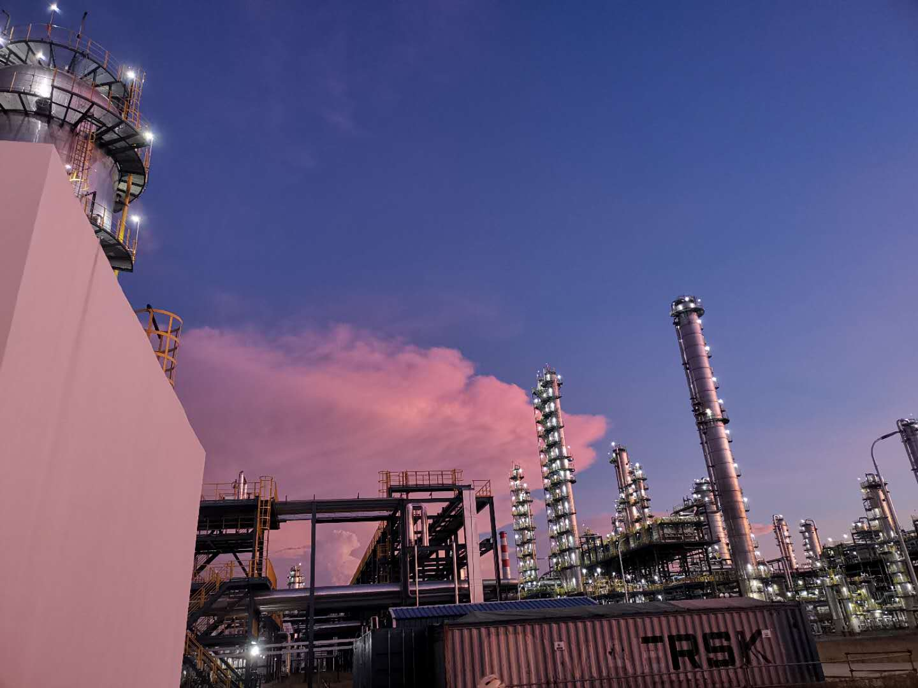
加裂气分装置工艺专业
日周月检问题汇总情况

Slide 2
总体情况说明
问题分类
原因分析
管控措施
Notes:
使用方法： 【更改文字】：将标题框及正文框中的文字可直接改为您所需文字 【更改图片】：点中图片》绘图工具》格式》填充》图片》选择您需要展示的图片 【增加减少图片】：直接复制粘贴图片来增加图片数，复制后更改方法见【更改图片】 【更改图片色彩】：点中图片》图片工具》格式》色彩（重新着色）》选择您喜欢的色彩 下载更多模板、视频教程：http://www.mysoeasy.com

Slide 3
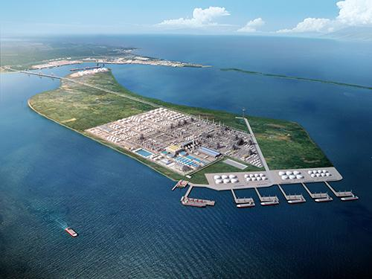
一
日周月检问题总体情况说明

Slide 4
自8月1日至8月31日，加裂气分工艺专业日、周、月检共检查出120项问题。（注：本月平稳率按次计，规格化内容按处计）按问题性质共分为10类：
馏出口16项；
规格化18项；
取样器使用类7项；
抽查提问8项；
工艺管理3项；
平稳率55项；
巡检管理9项；
MES管理2项；
交接班管理1项；
联系汇报1项；
Notes:
使用方法： 【更改文字】：将标题框及正文框中的文字可直接改为您所需文字 【更改图片】：点中图片》绘图工具》格式》填充》图片》选择您需要展示的图片 【增加减少图片】：直接复制粘贴图片来增加图片数，复制后更改方法见【更改图片】 【更改图片色彩】：点中图片》图片工具》格式》色彩（重新着色）》选择您喜欢的色彩 下载更多模板、视频教程：http://www.mysoeasy.com

Slide 5
按班组分布情况划分：
加裂一班考核22项，无明显突出项
加裂二班考核36项，突出项为馏出口，平稳率和巡检管理问题，分别为6、17和5项
加裂三班考核29项；突出项为现场规格化和馏出口问题，分别为5和12项
加裂四班考核28项：突出项为平稳率问题，共16项
Notes:
使用方法： 【更改文字】：将标题框及正文框中的文字可直接改为您所需文字 【更改图片】：点中图片》绘图工具》格式》填充》图片》选择您需要展示的图片 【增加减少图片】：直接复制粘贴图片来增加图片数，复制后更改方法见【更改图片】 【更改图片色彩】：点中图片》图片工具》格式》色彩（重新着色）》选择您喜欢的色彩 下载更多模板、视频教程：http://www.mysoeasy.com

Slide 6
问题整改情况
已整改：9项，主要为现场规格化问题，如盲板牌标识，管帽，盲法兰等问题
待整改：暂无待整改问题
未整改：无未整改问题项
Notes:
使用方法： 【更改文字】：将标题框及正文框中的文字可直接改为您所需文字 【更改图片】：点中图片》绘图工具》格式》填充》图片》选择您需要展示的图片 【增加减少图片】：直接复制粘贴图片来增加图片数，复制后更改方法见【更改图片】 【更改图片色彩】：点中图片》图片工具》格式》色彩（重新着色）》选择您喜欢的色彩 下载更多模板、视频教程：http://www.mysoeasy.com

Slide 7
二
检查问题说明

Slide 8
馏出口问题（16项）
本月馏出口问题为一班：1项，二班：6项，三班：5项，四班：4项。主要集中在重石干点，13/16。其中干点10项，初馏点3项。
其中，气分异丁烷硫含量未列入考核，产品液化气C5，C3比例未列入考核，C2也未列入考核（一班，二班，四班各超一次。）
由于本月操作调整较多，各班组水平各不相同，操作调整方面还需根据工况不断做出适应性调整。
Notes:
使用方法： 【更改文字】：将标题框及正文框中的文字可直接改为您所需文字 【更改图片】：点中图片》绘图工具》格式》填充》图片》选择您需要展示的图片 【增加减少图片】：直接复制粘贴图片来增加图片数，复制后更改方法见【更改图片】 【更改图片色彩】：点中图片》图片工具》格式》色彩（重新着色）》选择您喜欢的色彩 下载更多模板、视频教程：http://www.mysoeasy.com

Slide 9
抽查提问（8项）
本月对内外操进行工艺卡片，工艺联锁以及取样器使用方法提问；
考核结果：
一班考核2项，二班考核2项，三班考核2项，四班考核2项
其中，取样器的使用基本合格，除个别文莱员工对取样器结构还不会熟悉。工艺卡片和联锁的提问，回答的水平还是参差不齐，还需班组加强巩固。
Notes:
使用方法： 【更改文字】：将标题框及正文框中的文字可直接改为您所需文字 【更改图片】：点中图片》绘图工具》格式》填充》图片》选择您需要展示的图片 【增加减少图片】：直接复制粘贴图片来增加图片数，复制后更改方法见【更改图片】 【更改图片色彩】：点中图片》图片工具》格式》色彩（重新着色）》选择您喜欢的色彩 下载更多模板、视频教程：http://www.mysoeasy.com

Slide 10
平稳率管理（55项）
由于本月开始严格平稳率要求：按小时平稳率不低于80%标准要求执行。因此平稳率这一栏考核较多。平稳率考核 主要集中在二班和四班，分别被考核17次和16次。
此类考核主要针对趋势快速上涨长期超平稳率指标后仍然未做出任何操作干预的对象出具考核。对于有特殊原因的，如天气原因，原料波动影响等问题未做考核。
平稳率问题主要是由于个别操作人员的疏忽，或者未能及时联系下游装置导致液位平稳率不达标。
Notes:
使用方法： 【更改文字】：将标题框及正文框中的文字可直接改为您所需文字 【更改图片】：点中图片》绘图工具》格式》填充》图片》选择您需要展示的图片 【增加减少图片】：直接复制粘贴图片来增加图片数，复制后更改方法见【更改图片】 【更改图片色彩】：点中图片》图片工具》格式》色彩（重新着色）》选择您喜欢的色彩 下载更多模板、视频教程：http://www.mysoeasy.com

Slide 11
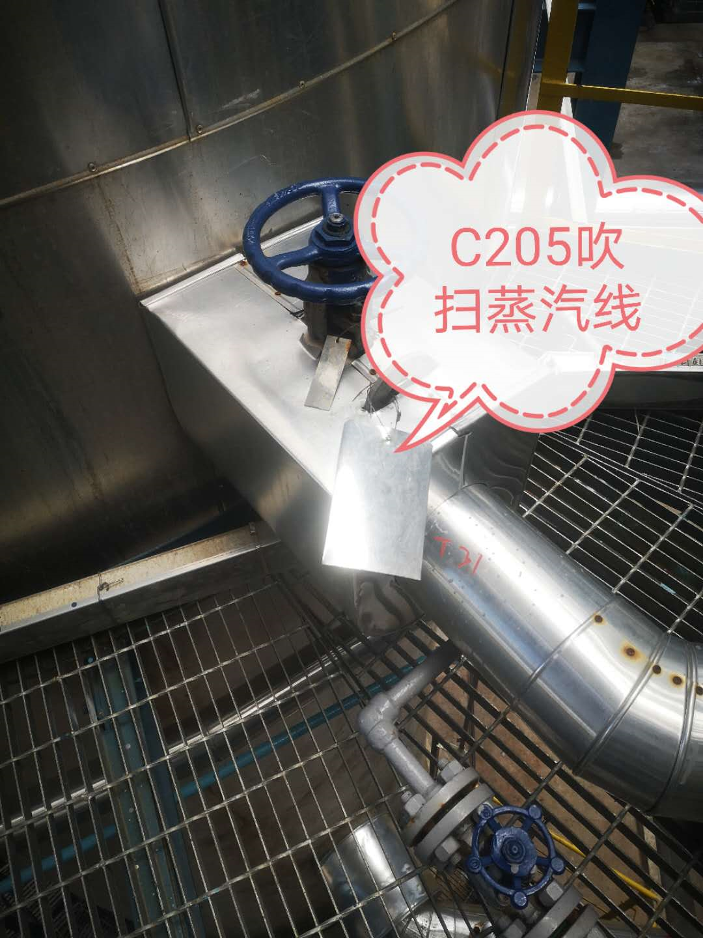
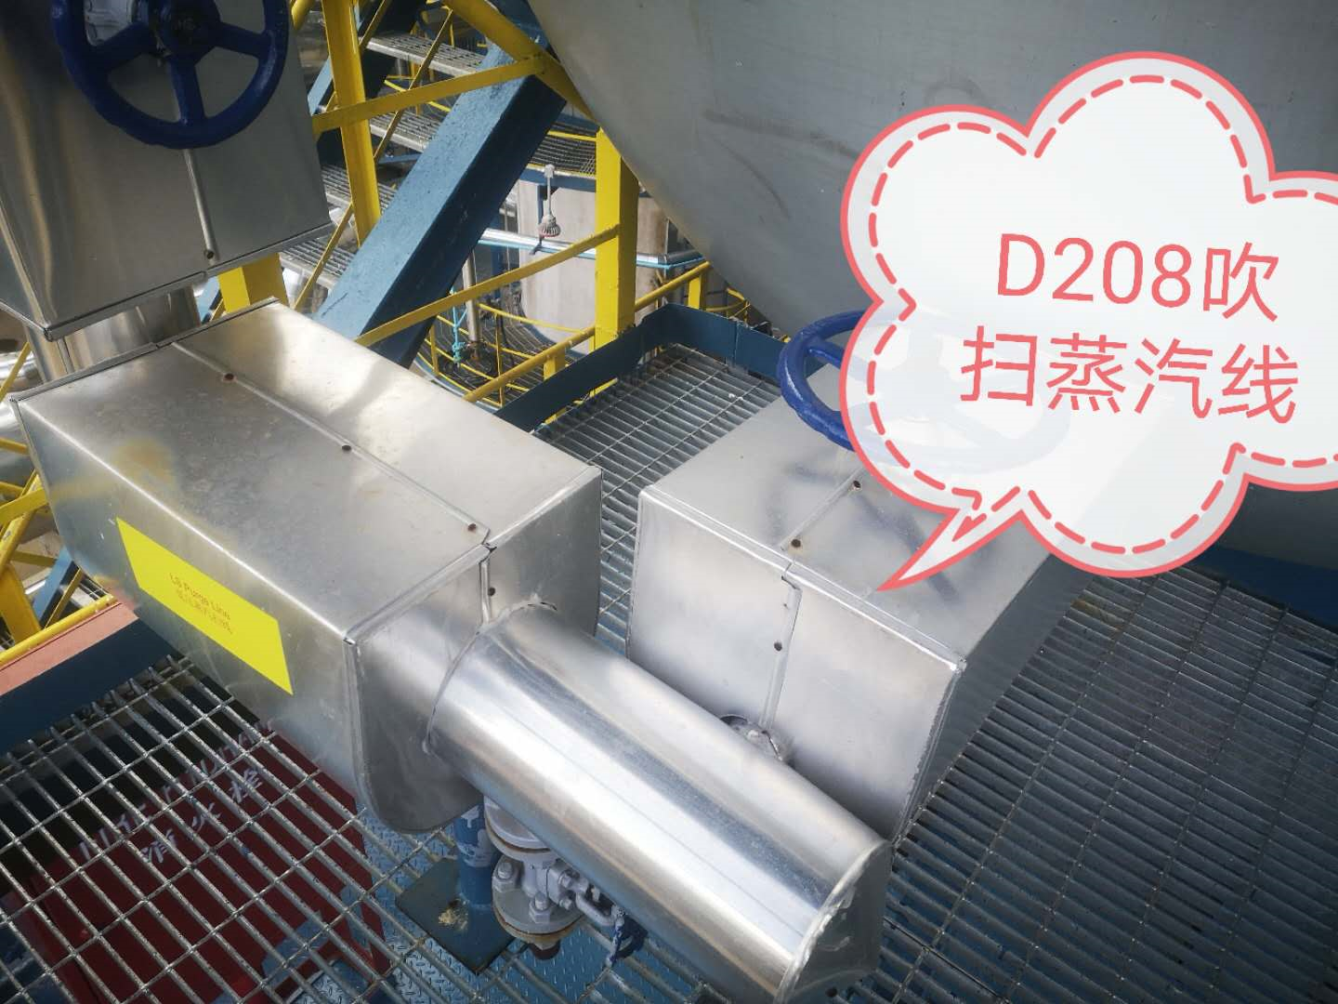
规格化问题（18项）
本月工艺方面现场规格化问题主要集中在现场盲板牌缺失，标识模糊，无盲板编号。
Notes:
使用方法： 【更改文字】：将标题框及正文框中的文字可直接改为您所需文字 【更改图片】：点中图片》绘图工具》格式》填充》图片》选择您需要展示的图片 【增加减少图片】：直接复制粘贴图片来增加图片数，复制后更改方法见【更改图片】 【更改图片色彩】：点中图片》图片工具》格式》色彩（重新着色）》选择您喜欢的色彩 下载更多模板、视频教程：http://www.mysoeasy.com

Slide 12
取样器使用问题（7项）
主要有以下几点问题：
1、采加裂干气时进空气。
2、现场取样人员责任心不够强，取完样后忽视取样器残压的问题，认为只要取到新鲜的样就结束了。取完精制油后不关冷却水也是责任心不够强的表现。
Notes:
使用方法： 【更改文字】：将标题框及正文框中的文字可直接改为您所需文字 【更改图片】：点中图片》绘图工具》格式》填充》图片》选择您需要展示的图片 【增加减少图片】：直接复制粘贴图片来增加图片数，复制后更改方法见【更改图片】 【更改图片色彩】：点中图片》图片工具》格式》色彩（重新着色）》选择您喜欢的色彩 下载更多模板、视频教程：http://www.mysoeasy.com

Slide 13
三
原因分析及管理要求

Slide 14
从本月工艺检查问题分布来看，占比最多的为平稳率问题。这主要是因为部门对员工操作技能要求更为严格。虽然考核频次多了，但是从最终结果来看，整体平稳率还是高于上个月的。并且在本月频繁更改进料的情况下，馏出口合格率还能保持和上个月持平的水平。说明员工操作技能确实得到了提升。平稳率被扣分项主要体现在以下三个方面
1、为了保证产品收率，卡边操作所致。
2、未能及时联系上下游装置，导致液位超平稳率。
3、忙于演练或者夜班疲惫时疏忽了一些指标的控制。
因此，为了保证装置平稳生产，需要及时的联系汇报，上夜班前需要保证充足的休息。
Notes:
使用方法： 【更改文字】：将标题框及正文框中的文字可直接改为您所需文字 【更改图片】：点中图片》绘图工具》格式》填充》图片》选择您需要展示的图片 【增加减少图片】：直接复制粘贴图片来增加图片数，复制后更改方法见【更改图片】 【更改图片色彩】：点中图片》图片工具》格式》色彩（重新着色）》选择您喜欢的色彩 下载更多模板、视频教程：http://www.mysoeasy.com

Slide 15
本月现场规格化问题集中体现在现场盲板牌的管理，除D101排凝缺失盲板牌之外，其余均是盲板位号不清晰，或者无盲板牌，无盲板位号。主要体现在三班。特别是针对无盲板牌的问题，下个月可以根据盲板台账表，各班统一安排排查一下。
内操的规格化问题主要体现在工艺记录上。着重检查内外操液位核对，内操记录本。检查到一班未按要求做好记录，已经严肃考核。目前，各班组均按要求执行。
Notes:
使用方法： 【更改文字】：将标题框及正文框中的文字可直接改为您所需文字 【更改图片】：点中图片》绘图工具》格式》填充》图片》选择您需要展示的图片 【增加减少图片】：直接复制粘贴图片来增加图片数，复制后更改方法见【更改图片】 【更改图片色彩】：点中图片》图片工具》格式》色彩（重新着色）》选择您喜欢的色彩 下载更多模板、视频教程：http://www.mysoeasy.com

Slide 16
此外，本月着重提问现场取样器操作和联锁工艺卡片，列入日检范围。从抽查的效果来看，还是比较明显的。取样器操作回答基本正确，工艺联锁整体还行，但还有些员工还有所欠缺，具体内容也已经在日检表中体现。接下来按照常态化工作继续抽查，督促员工保持不断学习的习惯。
Notes:
使用方法： 【更改文字】：将标题框及正文框中的文字可直接改为您所需文字 【更改图片】：点中图片》绘图工具》格式》填充》图片》选择您需要展示的图片 【增加减少图片】：直接复制粘贴图片来增加图片数，复制后更改方法见【更改图片】 【更改图片色彩】：点中图片》图片工具》格式》色彩（重新着色）》选择您喜欢的色彩 下载更多模板、视频教程：http://www.mysoeasy.com

Slide 17
针对月份各类问题。8月份将有针对性重点检查：
1、强化员工培训：取样器，联锁，卡片等。特别是对于文莱员工的培训，现场操作的学习需要彻底讲明白，不能只知其然而不知所以然。
2、按班组区域排查现场盲板牌问题，工艺专业做好实时跟踪。
3、利用小神探系统，切实提高班组巡检质量，避免巡而不检，流于形式。同时完善巡检内容。
Notes:
使用方法： 【更改文字】：将标题框及正文框中的文字可直接改为您所需文字 【更改图片】：点中图片》绘图工具》格式》填充》图片》选择您需要展示的图片 【增加减少图片】：直接复制粘贴图片来增加图片数，复制后更改方法见【更改图片】 【更改图片色彩】：点中图片》图片工具》格式》色彩（重新着色）》选择您喜欢的色彩 下载更多模板、视频教程：http://www.mysoeasy.com

Slide 18
谢谢大家
Thank you

